Slide 1


For boligejere med individuel forsyning
Odsherred Kommune
04. Oktober 2023

Slide 2

Dagsorden
SparEnergi.dk
Spar på energien
Renovering
Ny varmeform
Tilskudsmuligheder
Sådan kommer du videre

Slide 3
Velkommen
  Navn: Andreas Schjørring Wied
  Titel: Civilingeniør – Energibesparelser i bygninger
  Energirådgiver på vegne af SparEnergi, Energistyrelsen

Slide 4

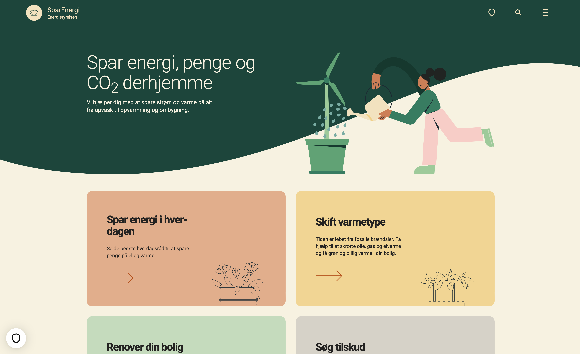
SparEnergi hjælper dig godt fra start
SparEnergi er Energistyrelsens website, der hjælper danskerne med at spare strøm og varme derhjemme.
Vi tilbyder rådgivning om energirigtig adfærd, renovering og opvarmning.

Slide 5

Spar på energien
Find de gode vaner frem

Slide 6



Dit varmeforbrug afhænger af
husets tilstand, f.eks. hvor godt det er isoleret
vinduernes størrelse og placering i forhold til solen
indstillingerne på varmeanlægget
styringen af varmeanlægget
fyrets virkningsgrad
dine vaner
antal beboere
alder på husets beboere
vejret

Slide 7




Spar på energien
Husk de gode vaner
Sænk temperaturen,
og indstil termostaterne ens
Hvis du skruer 2 grader ned, kan et typisk hus på 140 m² spare 2.400 kr. om året med de nuværende gaspriser.
Gå dit hus igennem
Der kan være utætheder eller steder, hvor man kan isolere bedre. Nogen gange er det lettere, end du tror.
Aflæs varmeforbruget jævnligt
Aflæs f.eks. en gang om måneden. En uventet stigning kan skyldes en fejl i varmesystemet.
Hold 55 grader i din varmtvandsbeholder
Tjek indstillingerne på dit fyr eller varmtvandsbeholder.
Sæt temperaturen til
maks. 55 grader.

Slide 8



Spar på energien
Husk de gode vaner
Luft ud, hvis du ikke har ventilationsanlæg
For at opnå et højt nok luftskifte er det vigtigt, du lufter ud med gennemtræk max 5 minutter ad gangen. Luft ud hver dag og flere gange om dagen - især efter bad og madlavning. Det er også vigtigt, du ikke tørrer tøj indendørs. Desuden bør du altid lade aftræk og friskluftventiler stå åbent.
Luk døren mellem varme
og kolde rum
Skru ned på 18 grader i rum, du ikke bruger eller er bortrejst. Sørg for ikke at skrue længere ned, så der ikke kommer skimmelsvamp. Luft godt ud, inden du skruer ned.
Træk gardiner for
og fra igen
Træk gardinerne for om aftenen. Det giver en ekstra isolering, men få lys ind om dagen.

Slide 9

Spar på energien
Husk de gode vaner
Spar på det varme vand
Stræb efter at bruge maks. 40 m³ vand pr. år, hvis du bor alene. Hvis I er flere i husstanden, bruger I sandsynligvis mindre vand pr. person, så her bør du gå efter at bruge maks. 30 m³ pr. år.
Sæt en vand-begrænser i hanen
Vand-begrænsere nedsætter gennemstrømningen af vand i hanen.
Tag kortere bade
Hvis en familie på fire personer, som hver går i bad 7 gange om ugen, alle korter deres varme bade med 2 minutter, kan de spare 4.200 kr./år
Skift til sparebruser
En vandbesparende bruser bruger 6-10 liter vand pr. minut, hvor en almindelig bruser bruger 10-20 liter vand pr. minut. Du kan få sparebrusere, hvor du ikke kan mærke, at de bruger mindre vand. Et karbad bruger ca. 150 liter vand.
Bland luft i vandet med en perlator
En perlator er et mundstykke til din vandhane. Den blander vandet med luft, så strålen virker større, og du bruger mindre vand. En perlator er billig og tjener sig hurtigt hjem.

Slide 10

Gå dit hus igennem

Slide 11

Renover din bolig
og nedbring dit varmeforbrug

Slide 12






Hvad får du ud af at gøre dit hus mere energivenligt?
Spar penge på varmeregningen
Du får et mindre varmetab og
dermed en lavere varmeregning.
Husets værdi stiger
Når du renoverer og opnår et bedre energimærke, stiger dit hus i salgspris.
Klimavenlig
Når dit hus bruger mindre energi på opvarmning, skåner du vores klima.
Bedre indeklima
Du slipper for fugt, træk og kulde, der gør det mere behageligt og sundere at være i huset.
Moderne arkitektur
Energirenovering kan løfte udseendet på dit hus og samtidig give et mere tidssvarende udtryk.
Mindre støj
Når dit hus isoleres bedre, bliver der typisk mindre støj fra gaden og husets installationer.

Slide 13
Bygningsreglementet (BR18)
Hvornår er der energikrav?
Der er energikrav ved:
nybyggeri
ændret anvendelse
tilbygning
ombygning og andre forandringer
udskiftning af bygningsdele og installationer.
Der er ikke energikrav ved:
reparationer
ikke-rentable løsninger
fugtteknisk uforsvarligt
fredet bygninger.

Slide 14
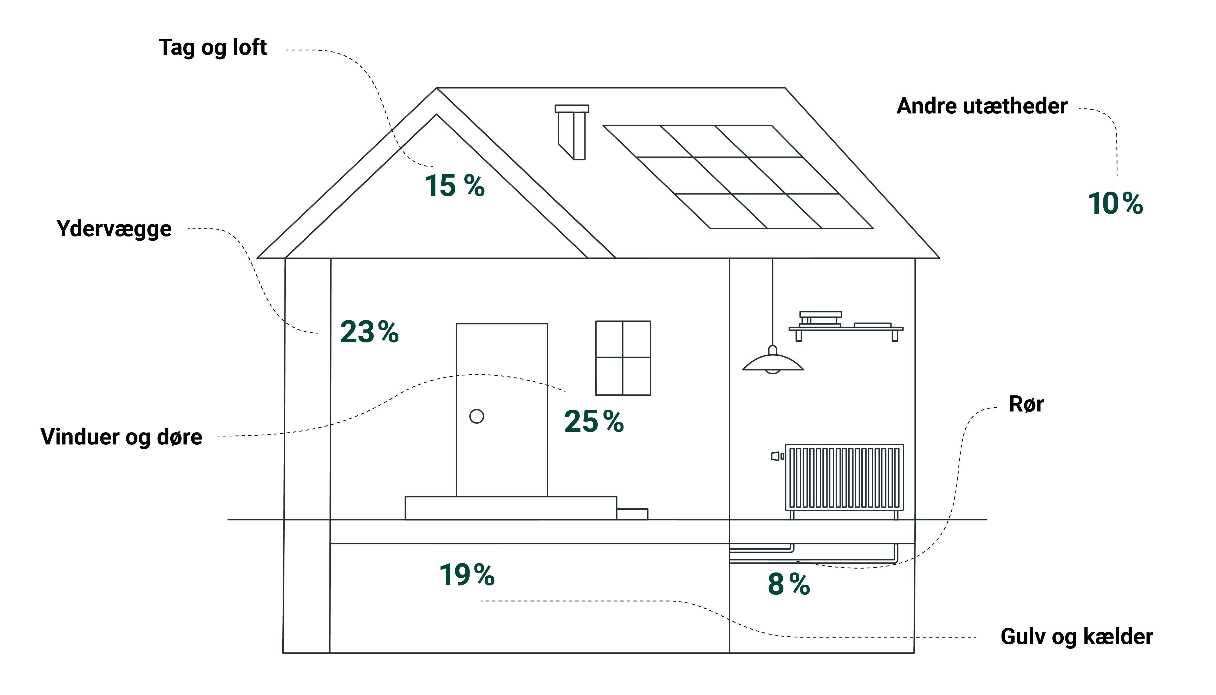

Slide 15

Isolering – så meget kan du spare
Ca. 10.600 kr./år hvis du isolerer din uisolerede hulmur med 125-130 mm isolering.
Ca. 2.900 kr./år hvis du efterisolerer dit loft, som i forvejen har 100 mm isolering med yderligere 200 mm isolering.
Ca. 1.800 kr./år hvis du efterisolerer dit terrændæk med 30 mm isolering og gulvvarme med yderligere 270 mm isolering
Eksemplerne tager udgangspunkt i et hus på 140 m² med gasfyr.
Notes:
Her er naturligvis tale om eksempler – men det er gode retningslinjer for, hvor meget du kan spare
Find energiløsninger på SparEnergi.dk – og regn nemt ud, hvor meget du kan spare!

Slide 16
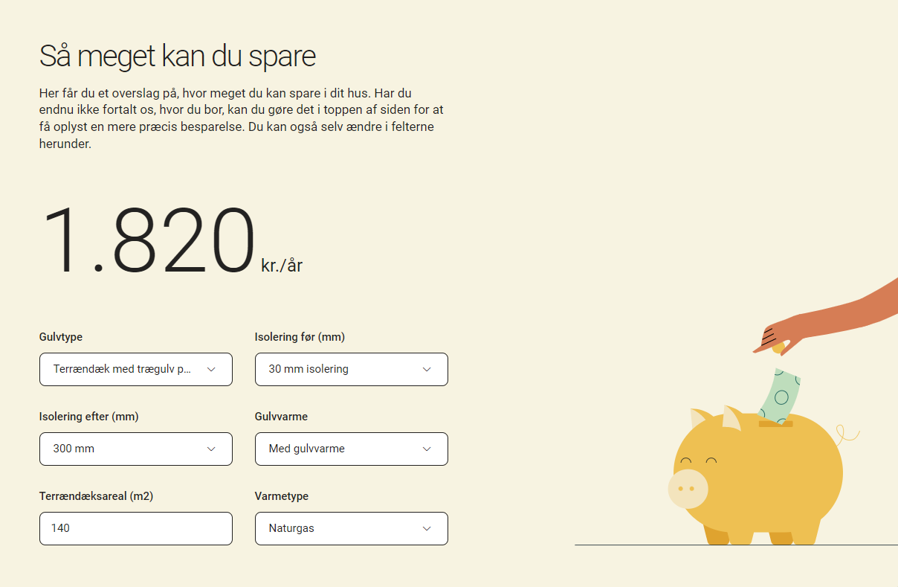
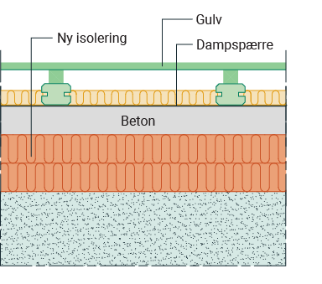
Tjek, hvor meget du kan spare
Se, hvad du kan spare på SparEnergi.dk
Notes:
Find energiløsninger på SparEnergi.dk – og regn nemt ud, hvor meget du kan spare!
Eksempel er fra energiløsningen ”Isolering af loft”

Slide 17
Husk også…
Isoler soklen
Varmetabet gennem fundamentet kan reduceres yderligere med en udvendig isolering af soklen.
Tjek radonniveau
I nogle dele af Danmark er der meget radon i undergrunden. Tjek radonniveau, og etabler radonsikring om nødvendigt.

Slide 18

Overvej en ny varmeform
… og spar penge

Slide 19
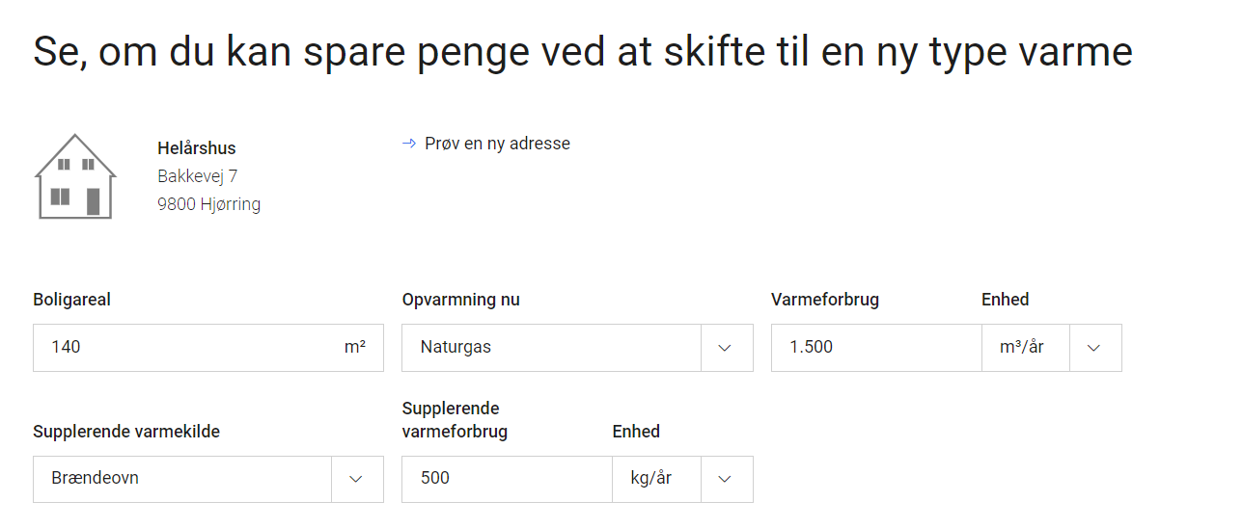
Energivej 5
4321 Grønkøbing

Slide 20
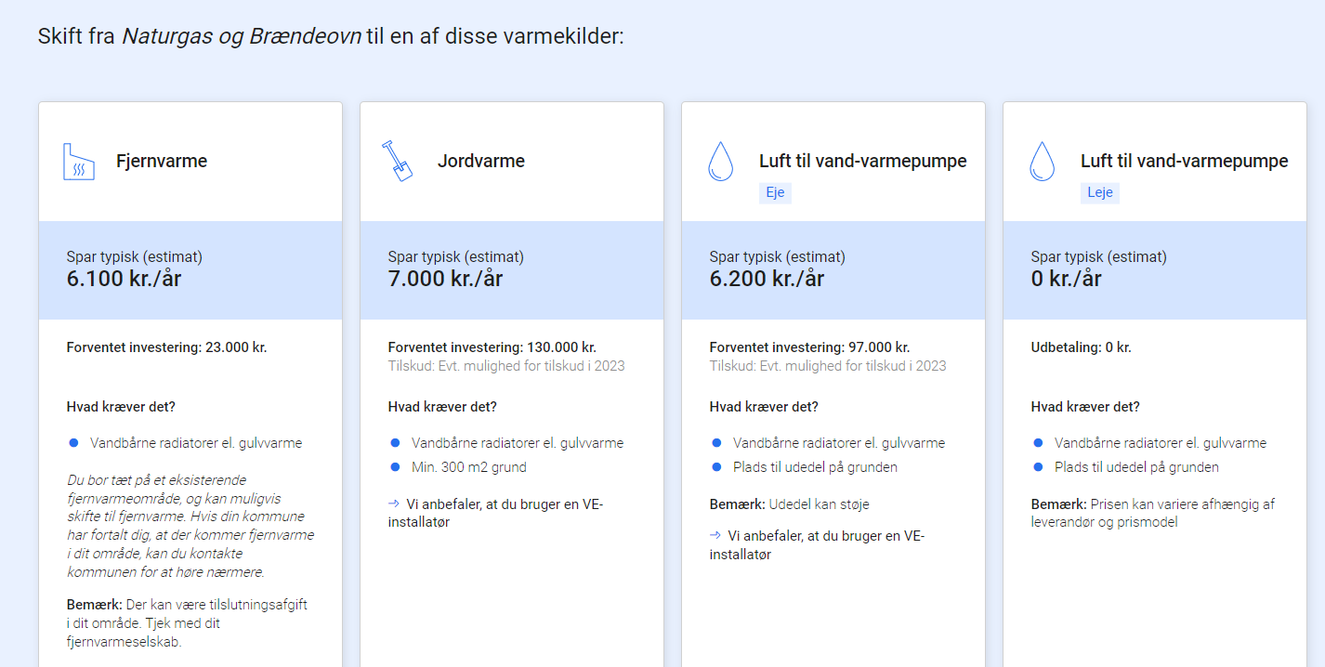

Notes:
Bemærk at priserne på varmepumper varierer rigtig meget for tiden og vi derfor ikke har eksakte tal.
Fjernvarme: 0,7 kr./kWh
Naturgas: 9 kr./m³
Olie: 10 kr./liter
Træpiller: 2.987 kr./ton
Brænde: 5.630 kr./ton
El til opvarmning: 1,3 kr./kWh
El: 2,0 kr./kWh
Leje luft til vand-varmepumpe: 5,04 kr./kWh

Slide 21
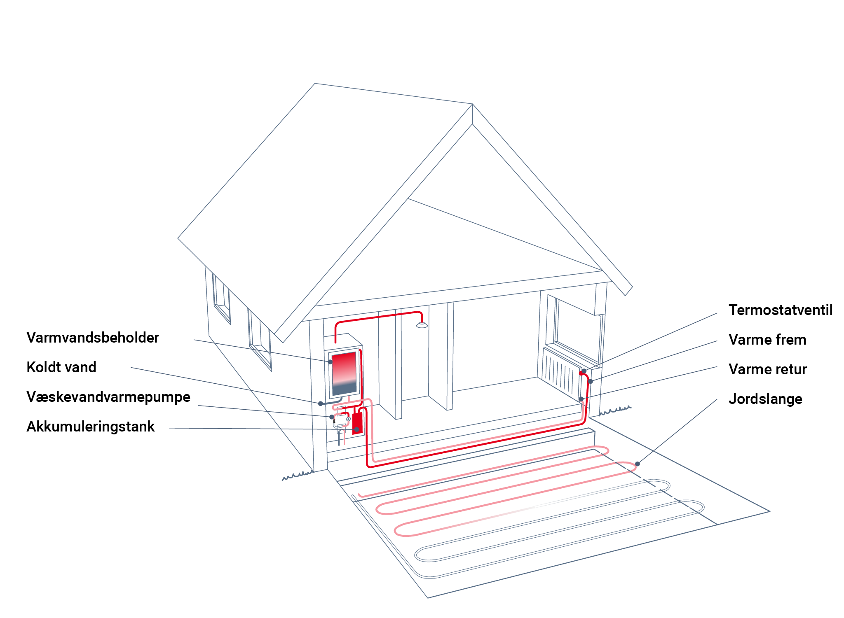
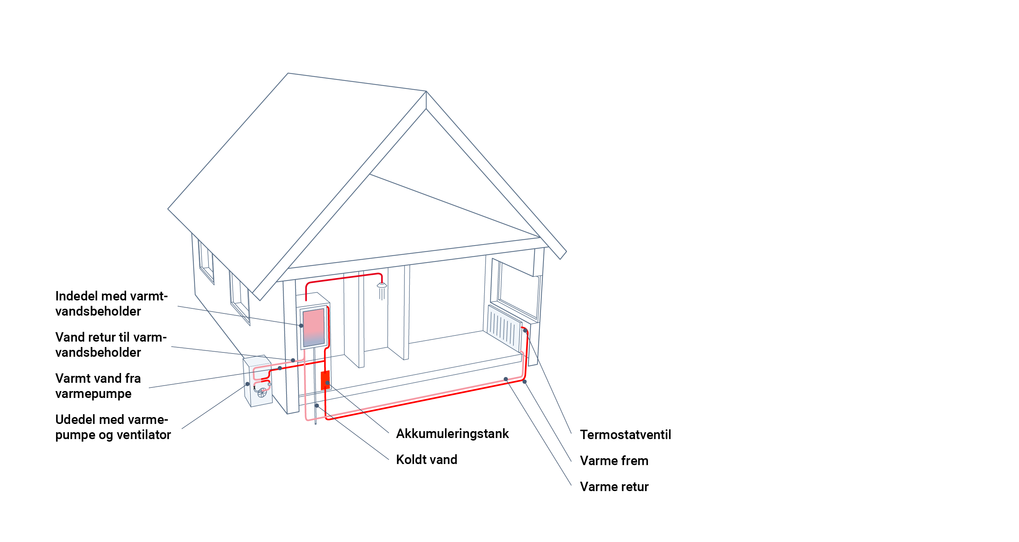
To typer varmepumper
Sådan ser anlæggene ud
Jordvarme
Luft til vand

Slide 22
Jordvarme
FORDELE
Ren og driftssikker løsning
Kræver kun et minimum af vedligehold
Billig i drift – stor besparelse i forhold til andre former for opvarmning
Tilskudsberettiget gennem varmepumpepuljen
ULEMPER
Kræver plads til jordslanger
Større investering
Notes:
Tommelfingerregel – dobbelthaveareal af opvarmet boligareal.
Feks 150 kvm opvarmet boligareal = 300 kvm plan haveareal (kræver mere areal ved feks sandbund)

Slide 23
Luft til vand-varmepumpe
FORDELE
Ren og driftssikker løsning
Kræver kun et minimum af vedligehold
Billig i drift – stor besparelse i forhold til gasfyr
Tilskudsberettiget gennem varmepumpepuljen
Kan installeres gennem abonnementstilbud (skrotningsordningen)
ULEMPER
Kræver plads til udedel ved husmur
En smule støj fra udedel

Slide 24
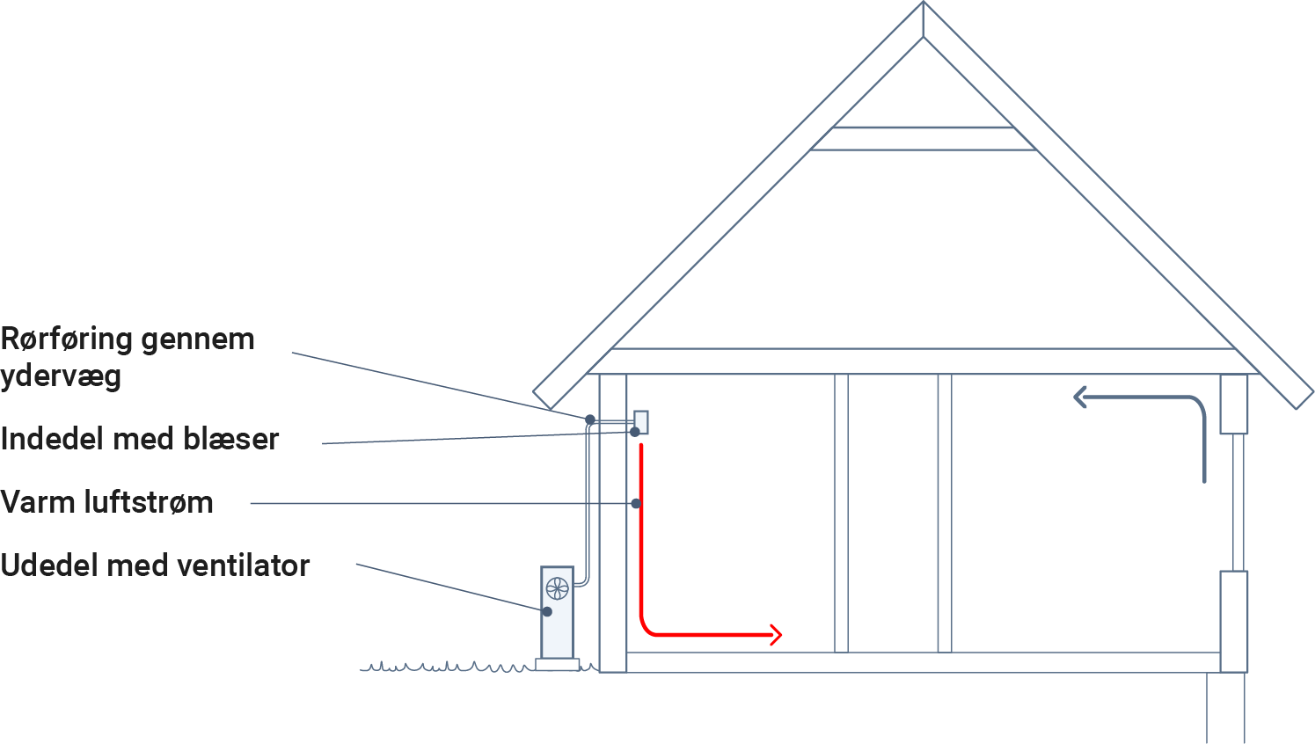
Den tredje varmepumpe: luft til luft
Overvej den type varmepumpe, hvis du ønsker en varmepumpe som et supplement, eller hvis du har et mindre helårshus.
FORDELE
Kan typisk dække op til 70 % af dit varmeforbrug.
Ren og driftssikker løsning
Kræver kun et minimum af vedligehold
Billig i investering, installation og drift
ULEMPER
Kan ikke opvarme brugsvand
Kræver plads til udedel ved husmur
En smule støj fra udedel
Notes:
Nævn fordele og ulemper

Slide 25

Solvarme
Giver dig mulighed for at slukke fyret om sommeren. Resten af året dækker solfangerne en del af dit varmebehov, men din regning går ikke i nul.
Grøn og vedvarende energi
Minimal vedligeholdelse
Kan både opvarme dit brugsvand og varme i boligen
Notes:
Et solvarmeanlæg producerer varme og varmt brugsvand.
Solfangerne bruger solens energi til at opvarme en væske, som løber ned til en varmtvandsbeholder, afgiver sin varme og vender tilbage til solfangerne. Anlæggets cirkulationspumpe sørger for at cirkulere væsken rundt.

Slide 26



Her kan en kombinationsløsning være oplagt
Du er ikke klar til at konvertere helt
Hvis du f.eks. synes, det er for dyrt at skifte varmekilde helt, og hvis gasfyret fungerer godt og er under 10 år.
Du venter på
fjernvarme
Hvis der går nogle år, før du kan få fjernvarme og gerne vil spare på gassen i den periode, men ikke konverterer til en anden opvarmningsform, før fjernvarmen kommer.
Du bor i et ældre hus, som kun er lidt eller slet ikke efterisoleret
Bor du i et ældre hus, som er dårligt isoleret og bruger en del varme, kan du vælge en kombinationsløsning, så varmeformerne tilsammen kan opvarme huset.

Slide 27
Kombinationsløsninger
Hvis du har naturgas, oliefyr eller træpiller
KOMBINER MED | BRUG TIL
Luft til luft-varmepumpe | Varme
Solvarme | Varmt vand (+ evt. supplerende varme)
Notes:
Luft til luft-varmepumpen er en god løsning som supplement til opvarmning af huse med gasfyr. Varmepumpen egner sig bedst til store, sammenhængende rum – f.eks. køkken-alrum, hvor luften kan cirkulere frit. En luft til luft-varmepumpe producerer ikke varmt vand og kan derfor ikke erstatte et gasfyr.
Kombinationsløsninger med solvarme kan bedst betale sig, hvis du bruger meget varmt vand.
Solvarmeanlægget kan typisk dække 60-65 % af dit varme brugsvand i løbet af året, og om sommeren kan det dække det hele, og gaskedlen forbliver slukket. Overskud fra solvarmeanlæggets varmtvandsproduktion kan bruges til gulvvarme i f.eks. badeværelset, hvis du har varme på året rundt.
Større solvarmeanlæg kan desuden supplere med varme til rumopvarmning, og hvis du har en solvarmebeholder, kan den lagre varmen fra solskinsdage til de næste dage. Få en fagmand til at vurdere, om du kan få sluttet din nuværende solvarmebeholder til en ny varmepumpe, eller der skal en ny beholder til.

Slide 28
Solceller
Grøn og vedvarende strøm
Minimal vedligeholdelse
Producerer strøm – ikke varme
Kan være en god løsning, hvis man har et højt elforbrug som forbruges når solcellen producerer strøm i dagtimerne (varmepumpe og elbil)

Slide 29

En god varmepumpe
Sådan vælger du

Slide 30
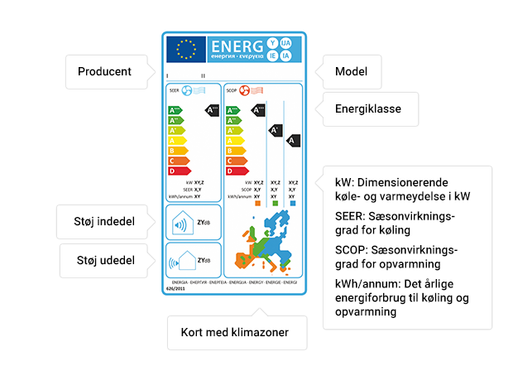
Hold øje med energimærkningen
Energimærkning
Energieffektivitet
Støj
Kapacitet

Slide 31
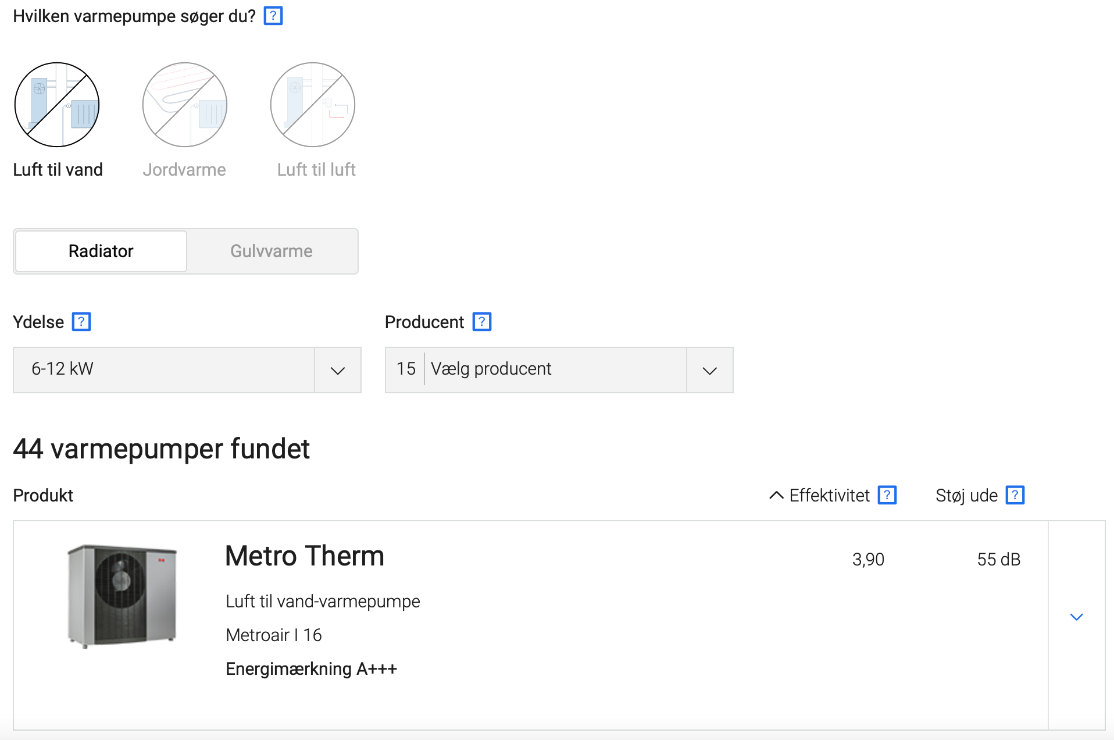
Brug varmepumpelisten

Slide 32
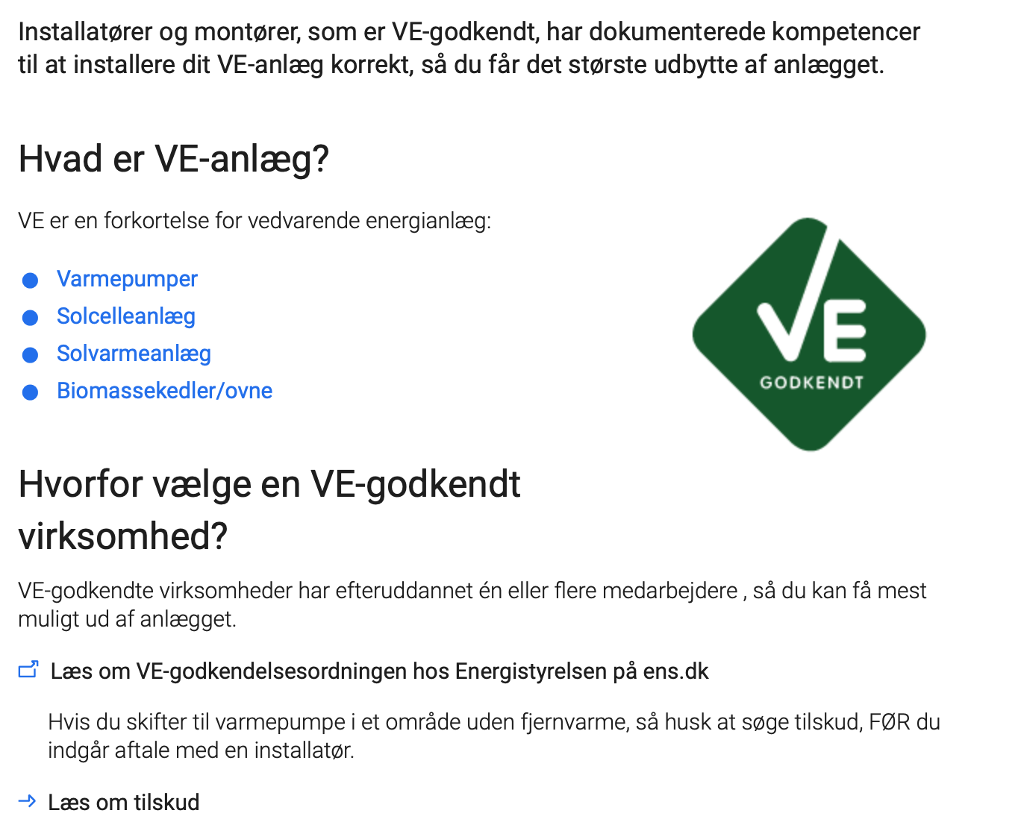
Gå efter VE-godkendte virksomheder

Slide 33
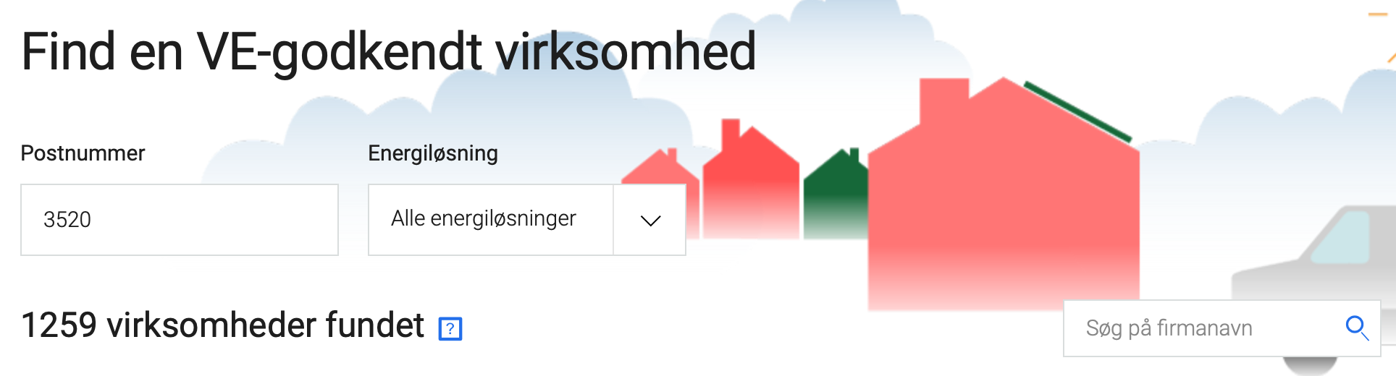

Slide 34

Tilskud
Energirenoveringspuljen
  Få tilskud fra Energistyrelsen
  til at energiforbedre dit hus.
Varmepumpepuljen
Få tilskud fra Energistyrelsen
til at skifte til varmepumpe.
Åbnede for ansøgninger d. 12. september 2023
Der er dags dato stadig åben for ansøgninger
Skrotningsordningen
  Skrotningsordningen
  udmøntes som varmepumper på abonnement, hvor energi-tjenesteleverandøren påtager sig ejerskab af varmepumpen og ansvaret for installation,
  drift og vedligehold af varmepumpen.
Afkoblingsordningen
  Statens Afkoblingspulje dækker omkostninger til afkobling af gasledninger til rumop-varmning for privat beboelse.
  Find mere info på evida.dk/frakobling
Energirenoveringspuljen
  Få tilskud fra Energistyrelsen
  til at energiforbedre dit hus.
  Åbner for ansøgninger d. 11. oktober 2023 kl. 10.00

Slide 35
Flere tilskud og afgifter
Bygningspuljen
Bygningspuljen har været åben for sidste gang. Er nu delt op i varmepumpepuljen og energirenoveringspuljen.
Fyr dit fyr
Optag et billigt lån til udskiftning af fyr med varmepumpe.
Rabat på elafgift ved brug af varmepumpe
Du får reduceret elafgiften på forbrug over 4.000 kWh/år.
Notes:
- Husk at meddele kommunen, når du skifter til f.eks. varmepumpe – og tjek, at du får rabatten på din elregning første gang!

Slide 36

Værd at vide
Søg først, og afvent tilsagn
  Søg om tilskud, og afvent tilsagn, INDEN du går i gang
  med projektet.
Hvem skal udføre projektet?
  Du skal bruge en virksomhed med gyldigt CVR-nummer til at udføre arbejdet.
  Du må ikke selv udføre arbejdet på projektet.
Hvor kan jeg søge?
  Søg på ansøgningsportalen, som du finder via Sparenergi.dk/Energirenoveringspuljen
Notes:
* Kravet energiklasserne (E-G) skyldes et ønske fra politikerne om at fokusere støttekronerne, hvor der er mest effekt
* Energimærkning koster ca. 6000 kr.
Håndværker med CVR-nummer. Dvs. fx GDS-arbejde støttes ikke.

Slide 37









Sådan er forløbet
FORBERED
ANSØGNING
DIN ANSØGNING
BEHANDLES
GENNEMFØR
PROJEKTET
ANSØG I PORTALEN
DU FÅR SVAR PÅ ANSØGNINGEN
FÅ UDBETALT
TILSKUDDET
Hvis du vil søge om tilskud fra Energirenoveringspuljen, skal du igennem ovenstående forløb. Puljen uddeles efter først-til-mølle-princippet, og pengene udbetales først, når projektet er gennemført. Du har to år til at udføre projektet efter tilsagn om tilskud.

Slide 38

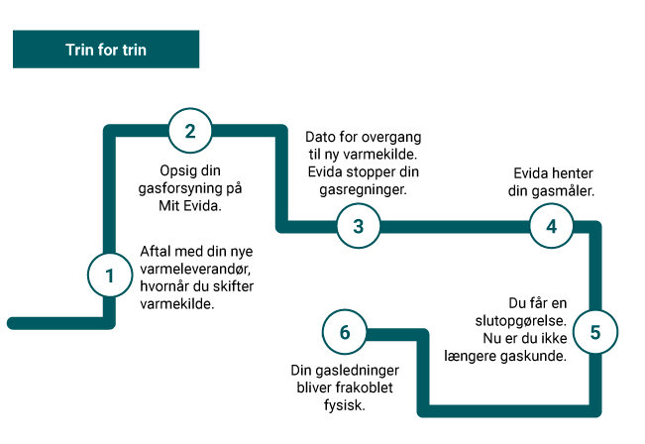
Sådan bliver du afkoblet gassen

Slide 39
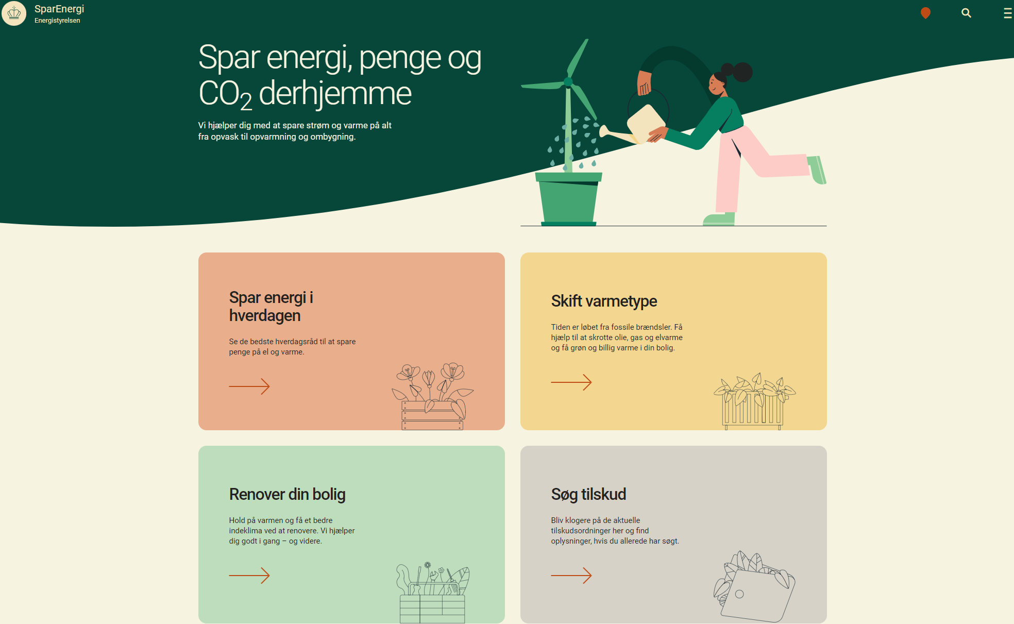
Sådan kommer du
videre
Brug værktøjerne på SparEnergi.dk
Se elprisen lige nu
Ny varme
Varmepumpelisten
Apparatberegner
Tips til dit elforbrug
Gode energispareråd
Notes:
Du kan selv prøve nogle af de gode værktøjer der er på sparenergi, som vi også har vist i dag. Det kan feks være at regne på skift af varmetype, tilskudsberegneren, tjekke varmepumpelisten eller måske finde en VE-godkendt installatør i dit område.
Derudover er der rigtig meget andet god inspiration og gode råd som du kan finde derinde. Derudover er der også en bygningsguide og en casebank som jeg helt kort lige vil præsentere også.

Slide 40
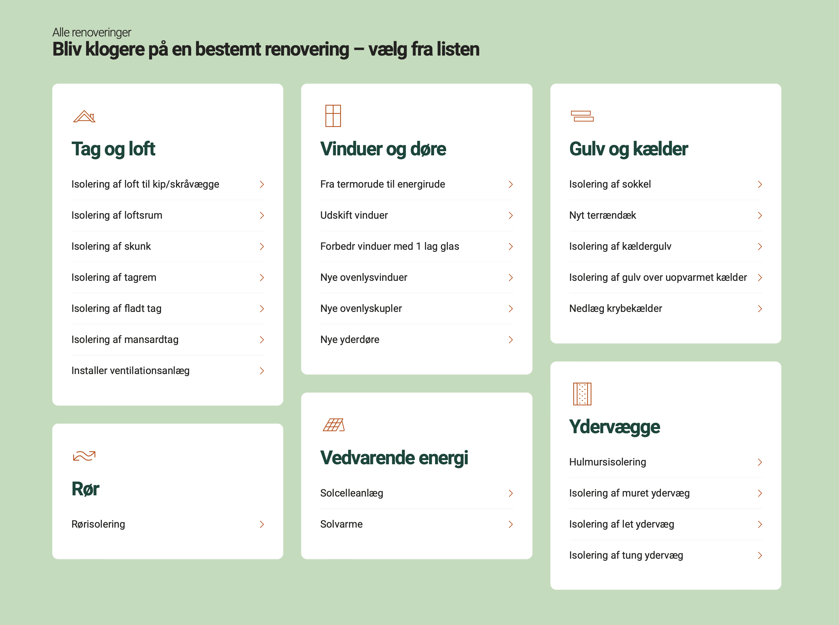
Find mere om renovering

Slide 41
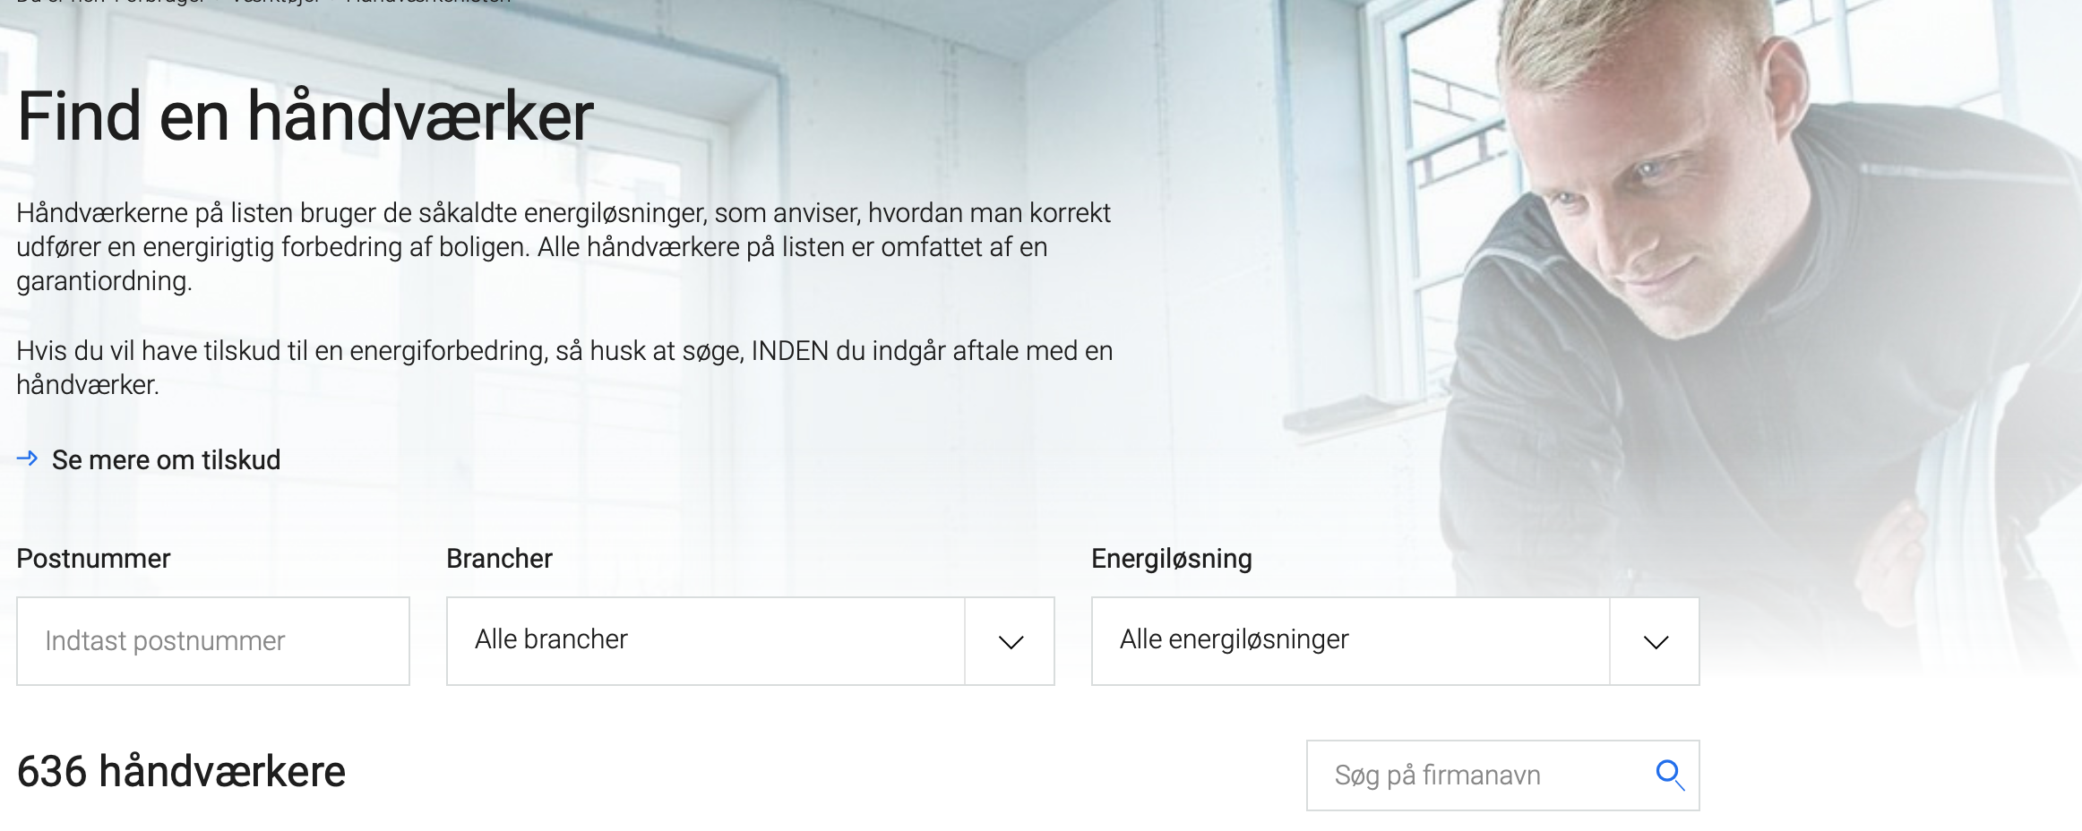
Gå på jagt efter en håndværker
… med håndværkerlisten

Slide 42
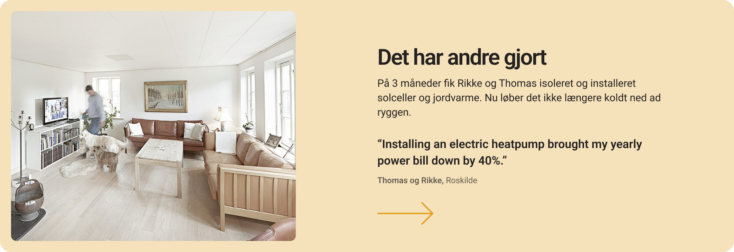
Bliv inspireret
… af andre husejere
  Find et hus, der ligner dit
  Kan du bruge nogle af disse erfaringer?
Notes:
I casebanken kan man se hvordan andre har grebet renoveringer an. Dvs. at man kan finde søge på lige præcis den renoveringstype, som man står overfor, og se andres erfaringer.
Levede renovering op til forventninger, indeklima, besparelse mm.

Slide 43

Vil du give os din ærlige mening?
Få gratis rådgivning her: info@sparenergi.dk · 31 15 90 00 · SparEnergi.dk
Notes:
OBS: Skal erstattes af Energisparekampagnens adfærdsråd

